Slide 1
市场行稳致远
主讲老师
陈灼基
课程日期
2025.03.03
执业编号
A1120620030004
中国·广州

Slide 2
当前的操作思路
1、控盘双突破（智能辅助线、20日、10日、5日均线），走向上的趋势
2、主题猎手战法：结合热点、L2资金等指标

Slide 3
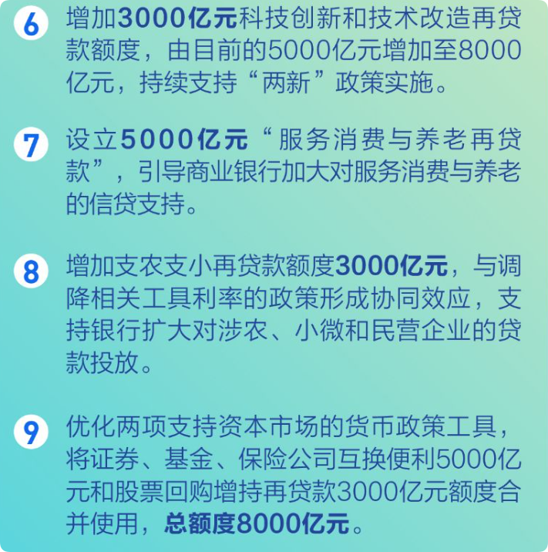
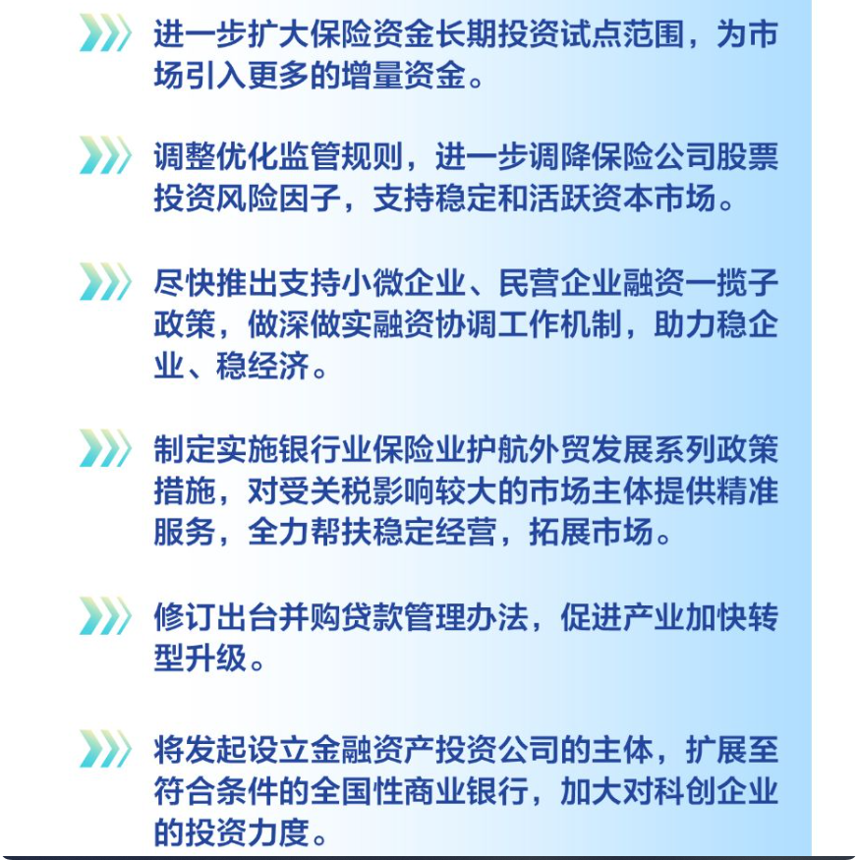
重磅利好
5月7日，中国人民银行、国家金融监督管理总局、中国证券监督管理委员会负责人出席国新办新闻发布会，宣布降准0.5个百分点、降低政策利率0.1个百分点、支持小微企业、支持中央汇金公司发挥类平准基金作用··

Slide 4
今日热门消息解读
1、新兴消费：
新消费到底是什么？其实重点就在于一个“新”，一定要和传统消费分开来看，传统消费白酒、房地产、汽车卷到没边，关注度越来越低；新消费是年轻人的消费，是情绪消费，是悦己消费。
新消费这一波是港股带动的，港股泡泡玛特、蜜雪冰城为首，频频创历史新高，对应三大新消费方向：谷子经济、新饮品、新饰品！
2、数字经济：
工信部等三部门印发《电子信息制造业数字化转型实施方案》。其中提到，到2027年，电子信息制造业数字化转型、智能化升级的新型信息基础设施基本完善，规模以上电子信息制造业企业关键工序数控化率超过85%，先进计算、人工智能深度赋能行业发展。典型场景解决方案全面覆盖，形成100个以上典型场景解决方案，服务能力明显增强，形成不少于100家面向电子信息制造业的专业化服务商“资源池”。

Slide 5
今日热门消息解读
3、人工智能：
北京市经济和信息化局印发《北京市人工智能赋能新型工业化行动方案（2025年）》，其中提出，打造行业头部大模型，构建高性能通用智能体。支持企业将工业机理、数据、知识与大模型相融合，打造适应性强、数据处理与智能决策能力好、可感知环境和自主协同的通用智能体，突破传统工业软件重度依赖经验、适应环境受限、智能化不足的困境。

Slide 6
操作策略
仓位：五成——七成
策略：两个中线个股，两个短线个股
或者，三个中线、吃波段收益，一个短线
剩余资金灵活做T
持续拉升连板股、极致抱团趋势股、低吸高活跃强势股、
潜伏利好消息政策个股、耐心持有优质个股、平铺首板个股

Slide 7
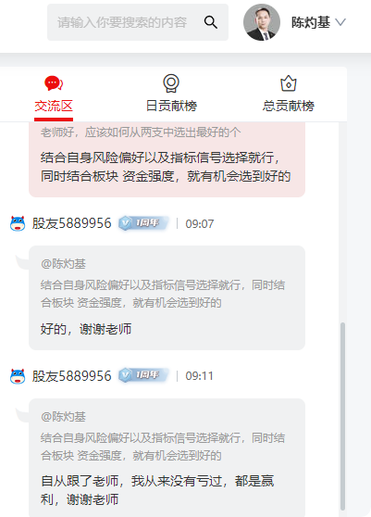
用户好评

Slide 8
风口狙击——为投资保驾护航
1、周一最强风口：选择当日涨停板个股最多的板块，当日最强的风口
2、周二主题风口：选择当日主题猎手最强的主题，挖掘最强的两个股票
3、周三资金风口：选择当日行业板块，主力净买额第一名或第二名的板块
4、周四逻辑风口：结合当日或近几日逻辑逐渐发酵的风口，博弈周末发酵
四个不同维度的逻辑，每天筛选出强风口、强个股，为投资保驾护航，让账户长虹

Slide 9
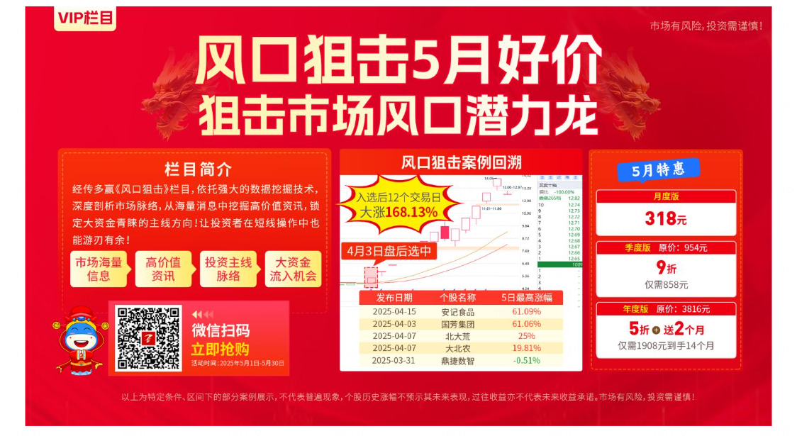

Slide 11
第三个“国九条”

Slide 14
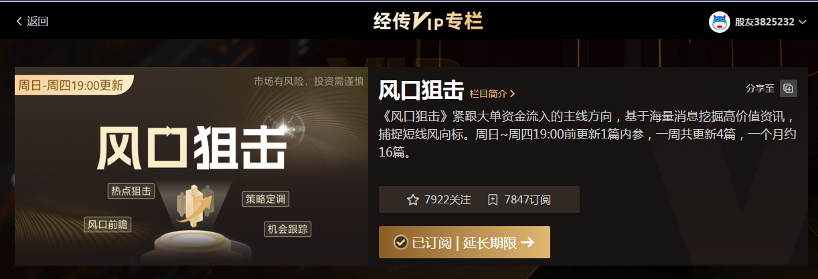
风口阻击二维码

Slide 16
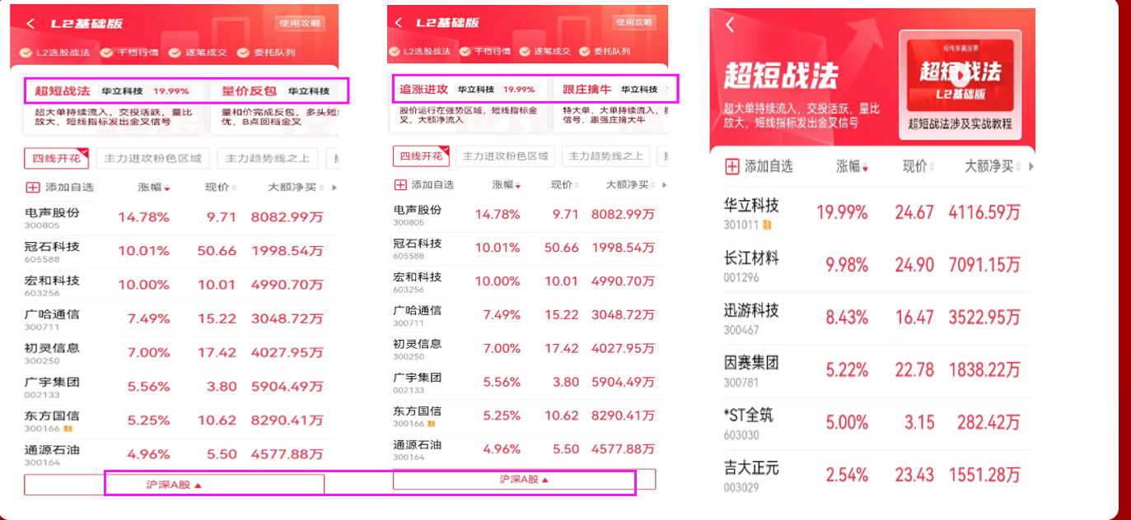
四大战法叠加四线开花

Slide 17
庄散博弈
庄散博弈：将个股资金流分为4种档次，盘中分类并计算出这4类不同档次资金的买卖力度和方向，方便用户看出股票的主力类型及买卖方向。
红色线（皇帝）：代表特大单净额 黄色线（官员）：代表大单净额
蓝色线（地主）：代表中单净额 绿色线（农民）：代表小单净额

Slide 18
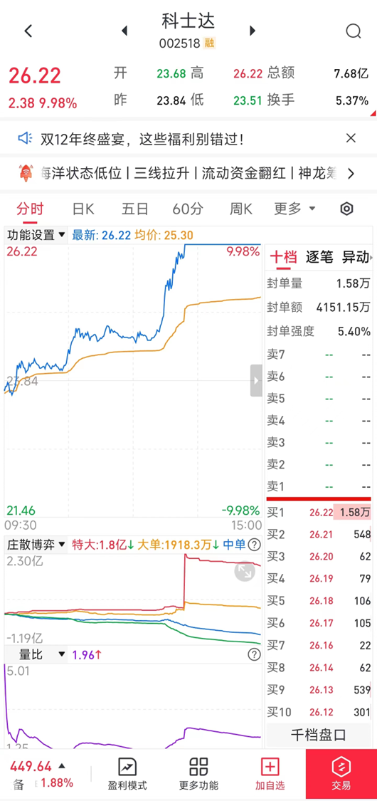
四线开花
庄散博弈（最强形态）： 红线、黄线呈现向上（红线第一，黄线第二）
蓝线、绿线呈现向下（蓝线第三，绿线第四）
说明主力的超大单和大单形成合力抢夺散户筹码，此时个股容易大幅拉升甚至出现涨停板。

Slide 19
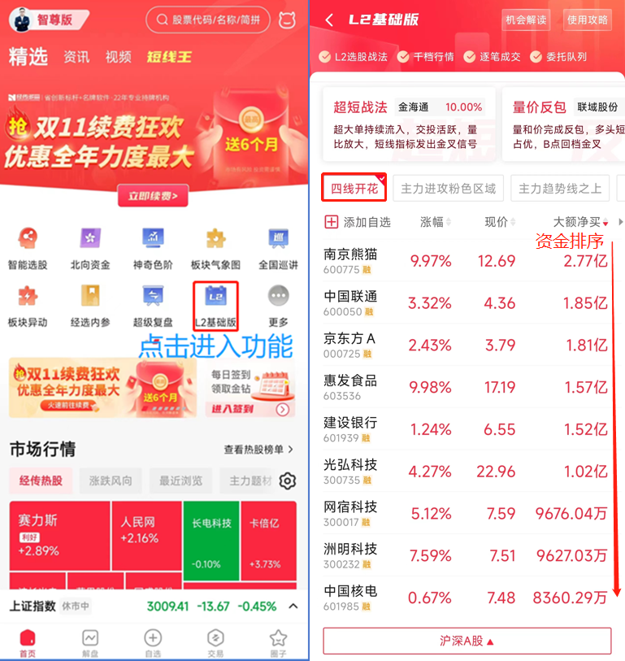
L2基础版使用方法
战法选股步骤（普通）： ①首页点击进入“L2基础版” ②勾选“四线开花”筛选 ③点击“大额净买”排序
④得到全市场当日主力最青睐的个股 优点：全市场个股一览无遗 缺点：个股太多，无从下手

Slide 20
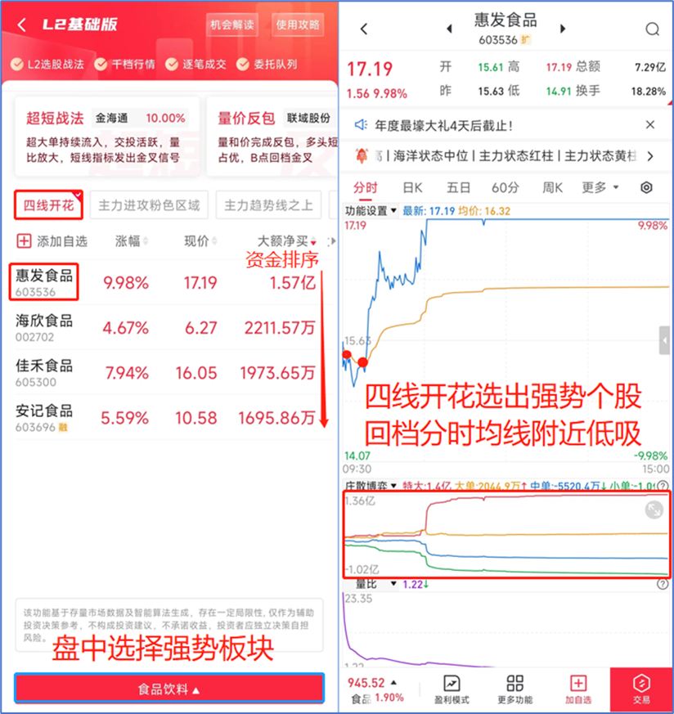
L2基础版使用方法
战法选股步骤（强化）： ①首页点击进入“L2基础版” ②盘中选择强势板块（消息/预判/看好）
③勾选“四线开花”筛选 ④点击“大额净买”排序
⑤得到板块当日主力最青睐的个股
优点：更加精准，便于捕捉主力小动向
缺点：板块容易判断错误

